Slide 1
Nové druhy paliv a nové zdroje energie pro dopravu
Autoři: David Jirsa, Radim Bittner, Ondřej Skála
Garant: RNDr. Alena Trávníčková
Gymnázium Strakonice
Máchova 174
Strakonice
386 48
„Alternativní paliva aneb budoucnost dopravního průmyslu!“

Slide 2
K čemu alternativní paliva a zdroje energie?
Ropa ovládající světovou ekonomiku neustálé boje o její vlastnictví vedou civilizaci spíše do záhuby (nedostatek ropy cenové šoky), jedná se o zdroj, který se stále velmi obtížněji získává a pomalu dochází k jejímu úplnému vytěžení (dnes jsou zásoby přibližně na dalších 50-60 let) co pak, až ropa dojde?
Úspora peněz
Šetrnější k přírodě – těžba ropy nevratně poškozuje ekosystém

Slide 3
Alternativní paliva a zdroje energie
Biopaliva ( Bionafta, Bioplyn…)
Stlačený zemní plyn – CNG
Zkapalněný zemní plyn – LNG
Zkapalněné uhlovodíkové plyny – LPG
Vodíkový pohon
Hybridní pohon
Elektromobil

Slide 4
Biopaliva
Jsou taková paliva, která vznikla cílenou výrobou či přípravou z biomasy a biologického odpadu
Řadí se sem:
Bionafta
Bioethanol
Bioplyn
Bio-ETBE
A další, zatím méně významní zástupci

Slide 5
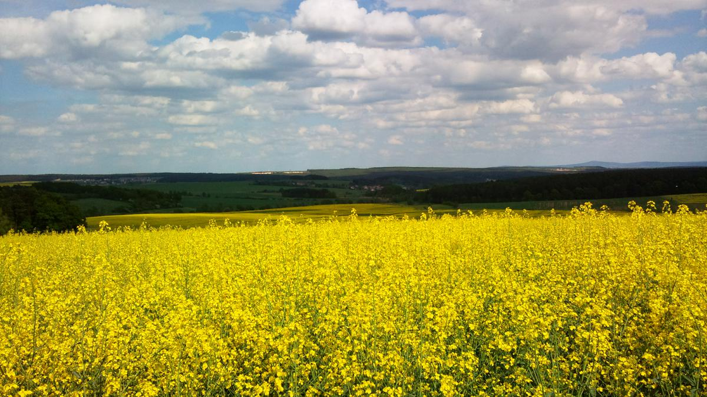
Bionafta
Pod tímto termínem si lze představit metylestery mastných kyselin (laurová, palmitová, stearová, olejová, …)
Používána jako palivo
Vyrábí se tzv. transesterifikací mísení hydroxidu sodného s methanolem, takto připravená směs se nadále mísí s olejem vylisovaným ze semen rostlin
Zdrojem 3. složky výroby (oleje) jsou buďto rostliny rostlinné oleje (řepkový, sójový, slunečnicový, …) a nebo živočichové živočišné tuky (hovězí lůj, vepřové sádlo, …)
Dnes se cca 80% celosvětové bionafty vyrábí z řepkového oleje

Slide 6
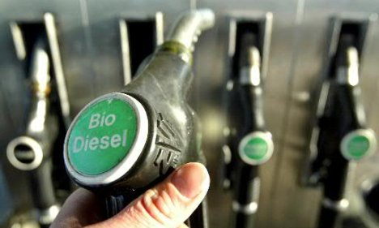
Bionafta
MEŘO = methylester řepkového oleje (bionafta vyrobená za pomocí řepkového oleje a methanolu)
EEŘO = ethylester řepkového oleje (methanol nahrazen ehanolem
Výhody použití:
Ve vznětovém motoru lépe hoří redukovány emise motoru, prachové částice a jiné chemické látky (S, CO_{2,} aromatické látky)
Bionafta není toxická a je biologicky odbouratelná
Vyráběna z obnovitelných zdrojů
Vysoká mazací schopnost prodlužování životnosti motoru
Nevýhody použití:
Celý výrobní proces je velmi energeticky náročný
Bionafta je silnějším organickým rozpouštědlem než standartní nafta častým používáním dochází k ucpání vstřikovacích ventilů
Dostane-li se do kontaktu s větším objemem vody může dojít k přeměně bionafty na mastné kyseliny koroze palivového systému

Slide 7
Bioethanol
Získává se lihovým kvašením zemědělských plodin (nejčastěji obiloviny, kukuřice, brambory,…)
Při použití jako paliva má nízkou výhřevnost znatelně se zvýší spotřeba paliva
Působí velmi agresivně na plasty/pryže, po dobu užívání může docházet ke korozi příslušenství motoru – této korozi lze zabránit přidáním inhibitorů (látky/přísady zpomalující nebo zcela zastavující reakci, v tomto případě korozi příslušenství)
Bioethanol v porovnání s naftou má nižší cetanové číslo, mnohonásobně menší mazací schopnost a nižší výhřevnost
Bioethanol v porovnání s benzinem má vysoké oktanové číslo a nižší výhřevnost

Slide 8
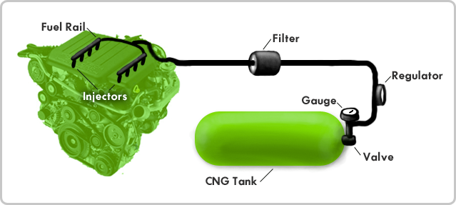
Stlačený zemní plyn - CNG
CNG – anglická zkratka „Compressed Natural Gas“ = „stlačený přírodní plyn“
Jedná se o jeden z alternativních pohonů automobilů
V nádrži se nachází stlačený zemní plyn pod tlakem 20 MPa (může být i 22, 25 MPa)
Nádrže jsou vybaveny ventily, které zabraňují přetlakování/výbuchu nádrže
Tento pohon lze používat souběžně s benzinem, naftou i LPG hlavně u zážehových motorů
Dříve se využíval převážně u autobusů MHD, ale dnes se ním lze setkat i v osobních automobilech (láhve umístěny na podvozku – nově, dříve umístěny v zavazadlovém prostoru – nepraktické)

Slide 9
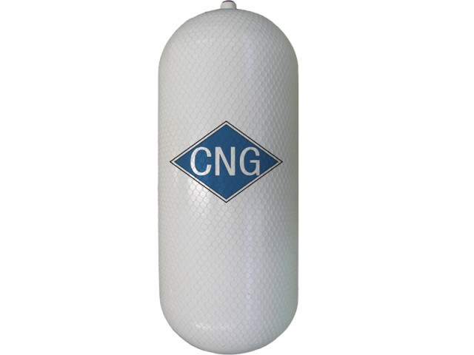
Stlačený zemní plyn - CNG
Výhody užívání CNG:
Minimální zatížení životního prostředí – produkuje se velmi málo CO_{2,} skoro žádné nežádoucí chemické látky
Cena je mnohonásobně nižší než cena běžně používaných pohonných hmot
Vysoké oktanové číslo šetrný k motoru
Motor není hlučný jako v případě benzínového motoru
Nevýhody užívání CNG:
Palivové nádrže jsou prostorově velmi výrazné zmenšení zavazadlového prostoru (dnes problém méně markantní z důvodu umístění nádrží na podvozku, zde je naopak riziko proražení nádrže

Slide 10
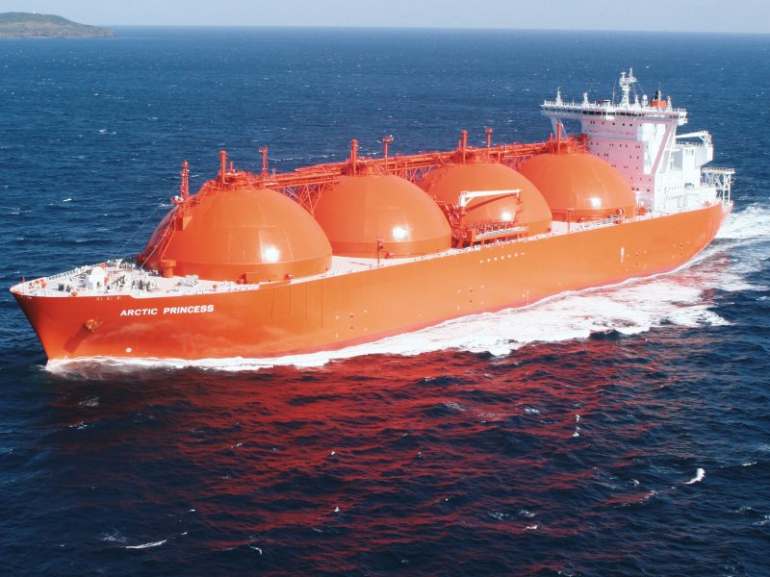
Zkapalněný zemní plyn - LNG
LNG – anglická zkratka „Liquefied Natural Gas“
= „zkapalněný přírodní plyn“
Zkapalnění zemního plynu při -162 $ͦC$
LNG je namodralá, studená, průzračná kapalina bez zápachu, nekorozívní, netoxická, malá viskozita
Doposud velmi málo používaný alternativní zdroj pohonné hmoty
Využíván nejvíce v USA a Kanadě dálková autobusová/nákladní doprava, dále využíván u lokomotivy a lodě (ojedinělé případy – příprava tohoto paliva je značně nákladná)
Plnící stanice – plyn je zde skladován v kryogenních nádržích při teplotách v rozmezí -160 - -170 $ͦC$, ke chlazení je využíván kapalný (tekutý) dusík

Slide 11
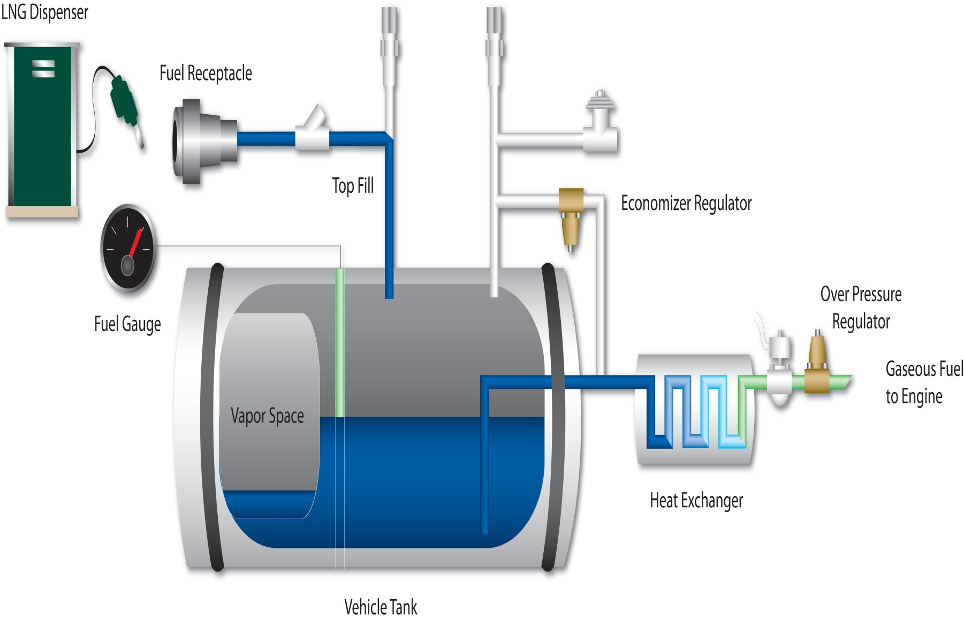
Zkapalněný zemní plyn - LNG
Výhody využití LNG:
Vozidlo je schopno ujet větší vzdálenosti
Velmi ekologické palivo (vysoce čisté, minimum škodlivých emisí)
Oproti CNG má menší nádrže na palivo více úložného prostoru ve vozidle
Nevýhody užití LNG:
Pro svou teplotu je s ním velmi obtížná a nákladná manipulace
Lze jej využívat pouze ve vozidlech se speciálními konstrukcemi
Při delším nevyužívání vozidla dochází z důvodu oteplení k úbytku paliva odpařením (nutno dodržovat stále nízkou teplotu)
Rizika při tankování stále nedořešený problém z důvodu jiné technologie plnění

Slide 12
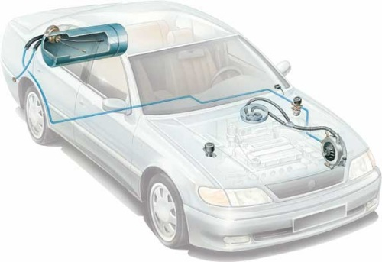
Zkapalněné uhlovodíkové plyny - LPG
LPG = „Liquefied Petroleum Gas“
Zkapalněný ropný plyn = směs uhlovodíkových plynů používána jako palivo do spalovacích motorů a jiných spalovacích spotřebičů
Vedlejší produkt v rafinériích při zpracování ropy, také získáván jako vedlejší produkt při těžbě zemního plynu a ropy
Využíván jako zimní/letní LPG směs každá směs je náležitě upravena aby se LPG co nejvíce hodil pro teploty v daném období a neztrácel na účinnosti (rozdíl v poměru propanu a butanu)

Slide 13
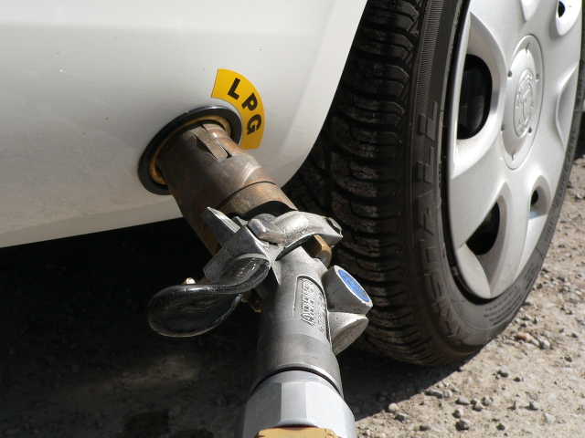
Zkapalněné uhlovodíkové plyny - LPG
LPG
Vlastnostmi velmi podobný benzínu
Není jedovatý, ale zároveň je nedýchatelný
Vysoce výhřevný plyn
Snadné uskladnění (zkapalnitelný při relativně malé teplotě/tlaku)
Při nízkém tlaku se ihned odpařuje jedno z ekologičtějších paliv
Při úniku nedochází k znečištění ekosystému

Slide 14
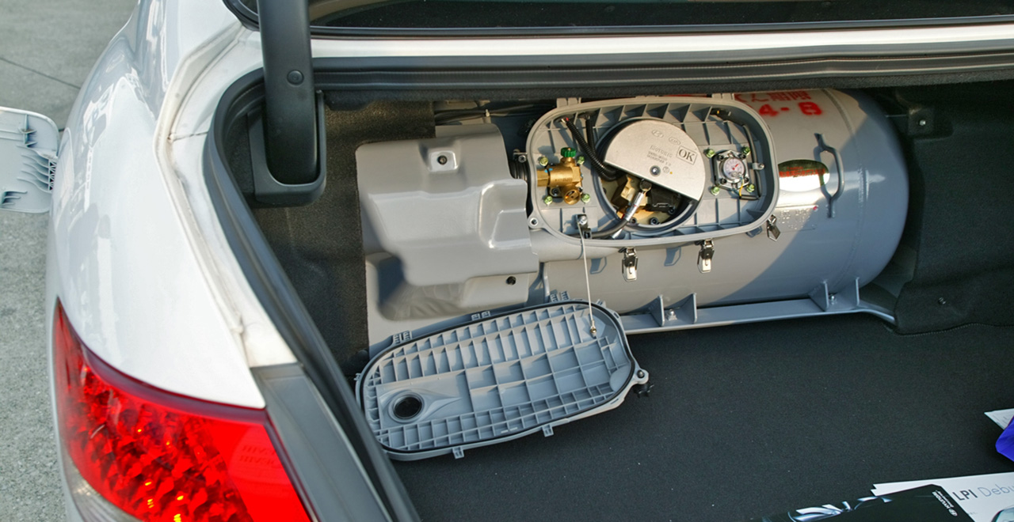
Zkapalněné uhlovodíkové plyny - LPG
Výhody:
Lze aplikovat do všech automobilů
Levný provoz
Nízké emise
Nevýhody:
Snižuje výkon motoru
Nádrž na palivo zmenšení zavazadlového prostoru
Velmi zatěžuje motor menší bezpečnost provozu, zvýšená poruchovost vozidla

Slide 15
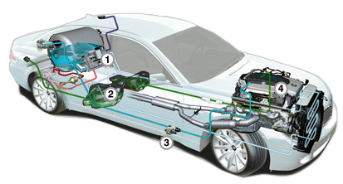
Vodíkový pohon
Další alternativní pohon dopravního průmyslu jako pohon využíván čistý vodík
Hybridní pohon ve vozidlech se nevyskytuje čistě v samostatném stavu ale bývá doprovázen jinými pohony
Nejvíce využíván v osobních automobilech a autobusech, dále i v letadlech a plavidlech
Skladování:
v plynném skupenství – v nádobách z oceli pod tlakem 350 barů nebo v uhlíkových nádobách pod tlakem 700 barů
v kapalném skupenství – plynný vodík je stlačen a podchlazen na teploty blížící se absolutní nule
V současné době se teprve hledá vhodný způsob skladování vodíku teprve budoucí poznatky a technologie rozhodnou

Slide 16
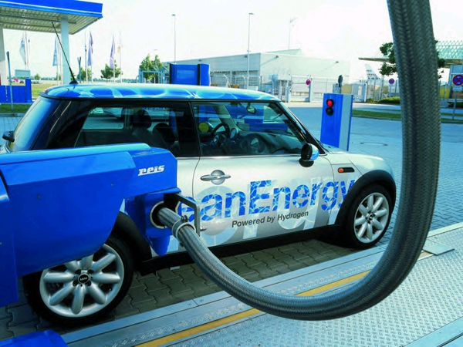
Vodíkový pohon
Výhody:
Jedná se o čistou energii jako odpadní látka je odváděna voda v plynném skupenství velmi šetrný k životnímu prostředí
Velké zásoby průmyslově se získává elektrolýzou vody – 2H₂O → 2H₂ + O₂
Snadné/bezpečné doplnění nádrže
Nevýhody:
Vysoce výbušný (v historii exploze vzducholodí)
Složité skladování
Extrémně drahá/neefektivní výroba poměr energie potřebné na výrobu a energie získané je pouhých 15%

Slide 17
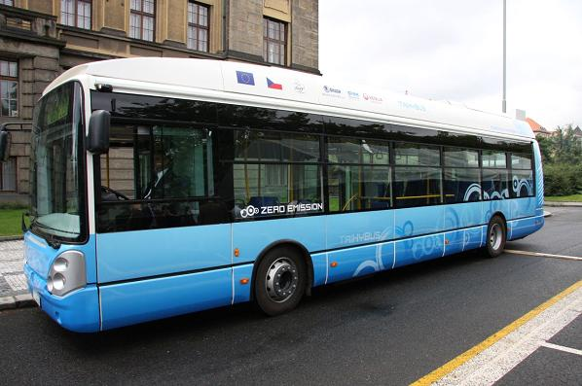
Vodíkový pohon
Využíván vozidly 2 způsoby:
Ve spalovacím motoru
V palivových článcích
Spalovací motor spalování vodíku
Výhody:
Dobrá zápalnost paliva stabilní plamen
Vzniká čistá vodní pára
Nevýhody:
Malá výhřevnost
Motory musí být speciálně upraveny pro tento typ paliva
Při nedostatečném kompresním poměru může dojít k zášlehům plamenů do sacího potrubí snížení životnosti motoru

Slide 18
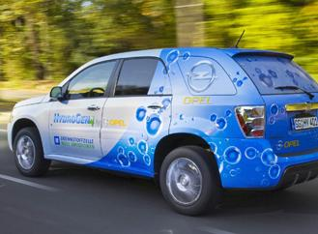
Vodíkový pohon
Palivové články
V průběhu procesu dochází k uvolnění chemické energie z vodíkového paliva, a k její následné přeměně na energii elektrickou, která dobíjí akumulátor elektromotoru
Existuje mnoho druhů:
Lze třídit dle provozní teploty na nízkoteplotní a vysokoteplotní
Lze třídit dle použitého elektrolytu

Slide 19
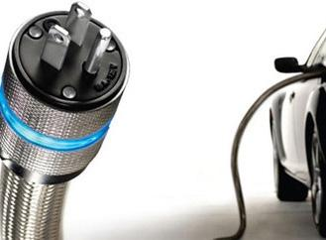
Elektromobily
Dopravní prostředky, které jako svůj pohon využívají čistou elektrickou energii akumulátor (podobné jako spotřební elektronika – mobily, tablety…), avšak zde je akumulátor značně poupraven, aby splňoval požadavky pro co nejdelší pohon vozidla vysoká kapacita – dle kapacity lze určit dojezd vozidla
Mnoho druhů akumulátorů olověný, Li-ion, Li-pol, NiMH…
Elektromobily využívány především ve velkoměstech (malá rychlost, malá vzdálenost dojezdu - na jedno dobití cca 100 km)

Slide 20
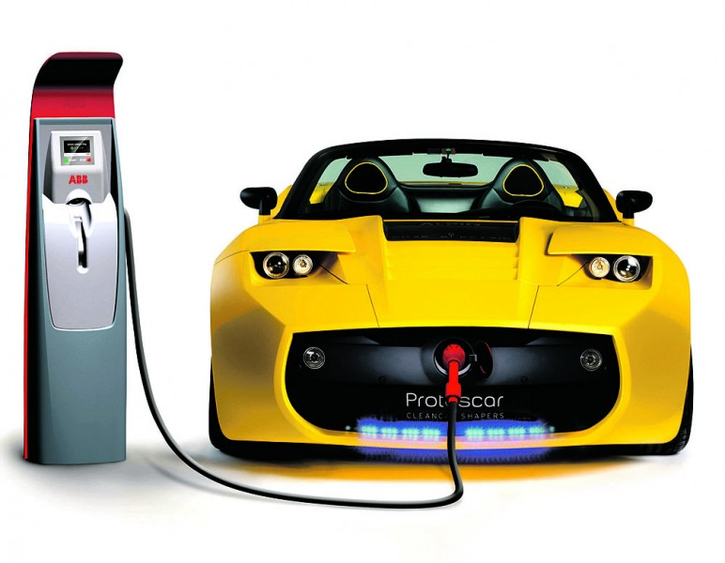
Elektromobily
Výhody:
Nevylučovány žádné emise
Minimální hlučnost
Velmi snadná údržba
V porovnání se spalovacími motory mnohonásobně levnější provoz
Velmi dobrá účinnost až 90%
Nevýhody:
Vysoká pořizovací cena
Akumulátor značně navyšuje hmotnost automobilu
Pomalé nabití akumulátoru
Nízký dojezd na jedno dobití (cca 100 km)
Nízká maximální rychlost, pomalé zrychlení

Slide 21
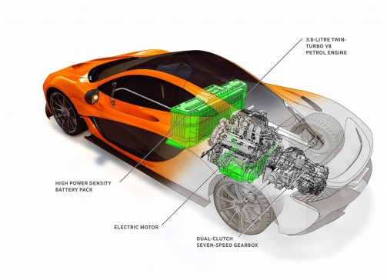
Hybridní pohon
Toto označení se používá pro pohony, jež v sobě kombinují více než jeden zdroj energie
Nejčastější kombinací je kombinace spalovacího motoru a elektromotoru během procesů spalovacího motoru se jako vedlejší látka získává elektrická energie, která se ukládá do akumulátoru výrazné snížení provozovacích nákladů
Základní typy hybridních motorů:
Spalovací motor + elektromotor
Spalovací motor + externí přívod elektrické energie (př. trolej)
Spalovací motor + setrvačník
Spalovací motor + generátor
Lidská síla + elektromotor (př. elektro-kolo)

Slide 22
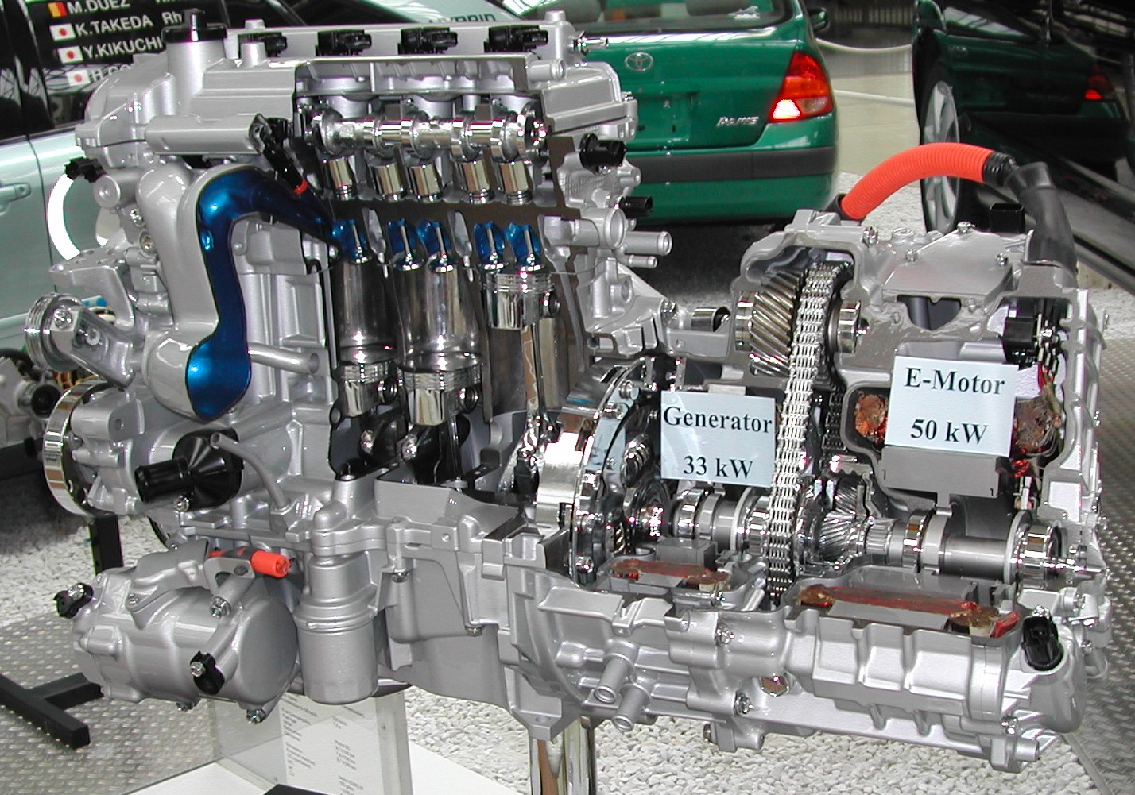
Hybridní pohon
Dělení:
Sériové hybridní pohony – pohon je zajišťován pouze procesy elektromotoru
Smíšené hybridní pohony – spalovací motor pohání kola a současně vyrábí elektrickou energii
Paralelní smíšené pohony – mezi spalovací motor a převodovku dána třetí spojka s elektromotorem vozidlo je poháněno buď spalovacím motorem, nebo elektromotorem, avšak nikoliv souběžně oběma způsoby

Slide 23
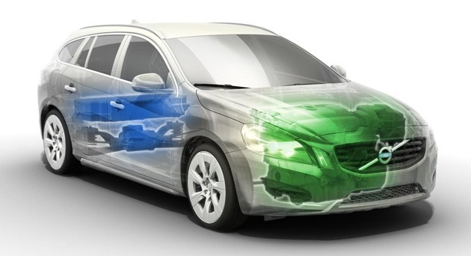
Hybridní pohon
Výhody:
Využíváním uvolněné elektrické energie se razantně snižují provozní náklady
Nižší hlučnost motoru
Nevýhody:
Automobily s těmito typy motorů mají vysokou pořizovací cenu
Kombinace více typů pohonů vyšší hmotnost, zmenšený úložný prostor
Relativně vysoká poruchovost vozidel

Slide 24
Prohlášení
Prohlašujeme, že tento projekt vznikl na základě společné spolupráce a informací, které jsme načerpali z uvedených zdrojů

Slide 25
Použité zdroje
http://www.nazeleno.cz/lpg.dic
‎http://cs.wikipedia.org/wiki/Bionafta
http://cs.wikipedia.org/wiki/Bioethanol
‎http://www.nazeleno.cz/elektromobil.dic
http://www.cng.cz/cs/vyhody-cng/
‎http://www.biodiesel.cz/
http://www.zemniplyn.cz/plyn/
http://technet.idnes.cz/jak-se-vyrabi-palivo-budoucnosti-vodik-pro-auta-i-elektroniku-p6d-/tec_technika.aspx?c=A080127_234744_tec_technika_vse
http://www.kvetenacr.cz/detail.asp?IDdetail=172
http://auto-plyn-lpg.cz/informace-o-lpg
‎http://www.calpg.cz/
http://stary.biom.cz/sborniky/sb98PrPetr/sb98PrPetr_kunt.html
http://www.energetika.cz/index.php?id=171
‎http://byznys.ihned.cz/c1-23025700-na-stlaceny-zemni-plyn-u-nas-jezdi-temer-tisicovka-vozidel
VLK, F. Alternativní pohony motorových vozidel. 1. vydání. Brno: Prof. Ing. František Vlk, DrSc., nakladatelství a vydavatelství, 2004. 234s. ISBN 80-239-1602-5
Hudba: Final Fantasy XIII-2 Soundtrack – The story so far…

Slide 26
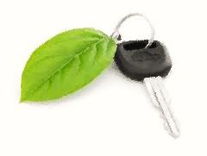
Děkujeme za pozornost

